Slide 1
Ošetrovanie výsevov

Slide 2
Podmienky pre rast
Výsevy potrebujú na klíčenie a vzchádzanie optimálne rastové podmienky: svetlo, rovnomernú vlhkosť, určitú teplotu.
Tieto vegetačné činitele zabezpečujeme najmä náročným rastlinám, ktoré sejeme v skleníku alebo v parenisku.

Slide 3
Teplota
Skleníky vykurujeme na určitú požadovanú teplotu.
Teplotu a vlhkosť vzduchu v parenisku zabezpečujeme zakladaním pareniska hnojom, vetraním cez deň a prikrývaním rohožami na noc.
Pri slnečnom počasí musíme výsevy zatieniť, pretože mladé rastliny sa ľahko popália.

Slide 4
Zavlažovanie
Zavlažovanie výsevov sa musí robiť opatrne, jemným rosením, pri niektorých rastlinách aj podmokom - výsevy begónií.
Rastliny, ktoré pri vrchnom zavlažovaní napádajú hubové choroby, zavlažujeme tak, že misky nakrátko namočíme vo vlažnej vode.

Slide 5
Označenie
Pri výsevoch musíme pri všetkých prácach dbať na označenie druhov a kultivarov.
Robíme to pomocou menoviek s dátumom sejby.

Slide 6
Ošetrovanie výsadieb
Ošetrenie výsadieb sa zhoduje s ošetrením výsevov v tom, že zabezpečujeme pravidelné zavlažovanie.
Pri niektorých rastlinách musíme zavlažovať počas celého vegetačného obdobia plodovú zeleninu, iné stačí zavlažovať len v určitých obdobiach (hlúbové zeleniny v prvej tretine vegetácie).

Slide 7
Likvidácia burín
Priebežne zabezpečujeme kyprenie pôdy plečkovaním alebo okopávaním, čím zároveň likvidujeme klíčiacu burinu.
Pri ošetrení porastov herbicídmi musí pôda zostať 3—4 týždne nenakyprená.

Slide 8
Hnojenie
Vysadeným rastlinám je potrebné dopĺňať živiny prihnojovaním.

Slide 9
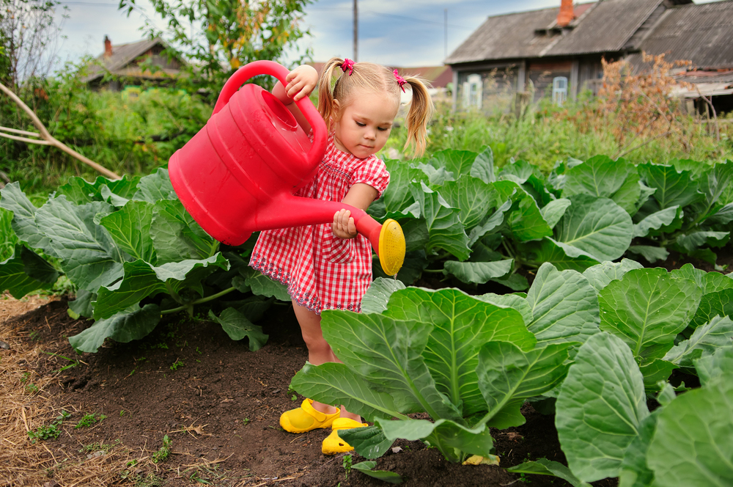
Kontrolná otázka
Ako často zavlažujeme plodovú zeleninu a hlúbovú zeleninu?

